Slide 1
GESTIÓN DE RECURSOS HUMANOS

Slide 2
CONTENIDO
1 INTRODUCCIÓN
2 PRINCIPALES FUNCIONES
DETERMINACION DE FUNCIONES, RESPONSABILIDADES Y AUTORIDAD
SELECCIÓN Y CONTRATACION DE PERSONAL
FORMACIÓN Y DESARROLLO PROFESIONAL
EVALUACIÓN DEL DESEMPEÑO
RELACIÓN CON OTRAS ÁREAS DE INTERÉS

Slide 3
OBJETIVOS:
Conocer las principales funciones de la Gestión de Recursos Humanos.
Identificar las funciones, responsabilidades y autoridades del personal.
Evaluar la competencia del personal para selección y evaluación del desempeño.
Desarrollar planes de formación, capacitación y desarrollo de carrera profesional.

Slide 4

CONOCIENDO EL EQUIPO DE TRABAJO
TALLER DE PRESENTACION PERSONAL
Quién eres?
En qué área trabajas?
Qué esperas de este curso?
Cuál es su opinión de las Vacunas Experimentales para la COVID-19?

Slide 5
Capítulo I.
Introducción
CAPITULO 1

Slide 6
¿Qué es la Gestión de Recursos Humanos?
La Gestión de los Recursos Humanos está afectada, como todas las funciones directivas, por las profundas transformaciones que están afectando a la organización empresarial en el Siglo XXI.
Hay que reconocer el cambio en el papel de las personas en la empresa, que han pasado de ser unos recursos a corto plazo, sustituibles a constituir la ventaja competitiva para alcanzar la excelencia en la organización.
CAPITULO 1

Slide 7
Las exigencias actuales, obligan a la revisión de los modelos tradicionales para adaptarse a las nuevas realidades:
Calidad y servicio al cliente.
Flexibilidad continua en el tiempo.
Máxima eficacia en los sistemas organizativos y de producción.
Orientación hacia la consecución de objetivos y desarrollo de competencia.
Compromiso, comunicación, motivación y gestión de los mandos intermedios.
CAPITULO 1

Slide 8
A esta nueva gestión el futuro inmediato exige:
Bioseguridad: Medidas de prevención y respuesta.
Mayor tecnificación – automatización en los procesos.
Mayor atención al desarrollo de las personas que colaboran en la consecución de los objetivos de la empresa.
Participación de personal técnico y profesional en el campo de la Gestión de los Recursos Humanos.
CAPITULO 1

Slide 9
Evolución de la Gestión de Recursos Humanos
Período de predominio de contenido administrativo.
Período de predominio de las Técnicas del Personal: Etapa del Desarrollo Económico y Social.
Período de Integración: Mercados Competitivos Globales
Período Post Pandemia: Reactivación Económica
CAPITULO 1

Slide 10
En el nuevo escenario de la dinámica empresarial, se deben considerar los siguientes factores:
Fuerte dinámica social: Crisis económica – sanitaria
Nueva legislación laboral.
Cambio en los valores, sociales, éticos y, morales.
Responsabilidad de los problemas se integra en la línea de mando.
Predominio de la capacidad negociadora.
CAPITULO 1

Slide 11
Qué se requiere en la nueva realidad?
Adaptación al cambio.
Autoridad basada en la profesionalidad, competencia aptitudes y actitudes.
Enriquecimiento del puesto de trabajo: Polivalencia.
Flexibilidad y evaluación por resultados.
Desarrollo de las personas.
Mayor iniciativa y creatividad.
Supervivencia y resiliencia.
CAPITULO 1

Slide 12
CAPITULO 2
Capítulo II.
PRINCIPALES FUNCIONES

Slide 13
Principales Funciones de Recursos Humanos
Podemos agrupar las principales funciones en 4 áreas:
Área de Reclutamiento y Selección
Área de Administración del Personal
Área de Desarrollo
Área de Formación
CAPITULO 2

Slide 14
GESTION DE RECURSOS HUMANOS
RECLUTAMIENTO Y SELECCIÓN | ADMINISTRACION DEL PERSONAL | DESARROLLO | FORMACIÓN
Perfil del Cargo Evaluación de Competencia Selección Inducción | Proceso de Contratación Proceso de Nómina | Información y Comunicación Interna Proceso de Evaluación del Desempeño Sistema de Incentivos Sistema de Retención de Talentos Proceso de Promoción Interna | Planes de Formación Planes de Entrenamiento Evaluación de la Eficacia de la Formación Formación de Habilidades Personales y Directivas
CAPITULO 2

Slide 15
Qué requiere un Sistema de Gestión de Calidad ISO 9001 de Recursos Humanos?
Podemos agrupar las principales funciones en 4 áreas:
Área de Reclutamiento y Selección
Área de Administración del Personal
Área de Desarrollo
Área de Formación
CAPITULO 2

Slide 16
Área de Reclutamiento y Selección
Proceso de Selección
Proceso de Evaluación de Competencia
Proceso de Acogida
CAPITULO 2

Slide 17
Área de Administración del Personal
Proceso de Contratación
Proceso de Nómina
Control de Ingresos, Salidas, Turnos
CAPITULO 2

Slide 18
Área de Desarrollo
Proceso de Información y Comunicación Interna
Proceso de Evaluación del Desempeño
Sistema de Incentivos
Proceso de Promoción Interna
CAPITULO 2

Slide 19
Área de Formación
Planes de Formación
Planes de Entrenamiento
Planes de Formación Continua
Evaluación de la Eficacia de la Formación
Planes de Re-Conversión
Formación de Habilidades Personales y Directivas
CAPITULO 2

Slide 20
CAPITULO 3
Capítulo III.
DETERMINACIÓN DE FUNCIONES,
RESPONSABILIDADES Y AUTORIDAD

Slide 21
Dentro de la Organización (Empresa, Pública, Privada, Cooperativa) es fundamental establecer la estructura de mando para la toma de decisiones, así como para la ejecución de las actividades diarias.
CAPITULO 3
Por esta razón lo primero es definir la Estructura Organizacional u Organigrama Funcional.
En algunos casos, esto puede tener requisitos legales asociados, tales como: Jefe de Unidad de Seguridad y Salud Ocupacional reporta directamente a la Alta Dirección.

Slide 22
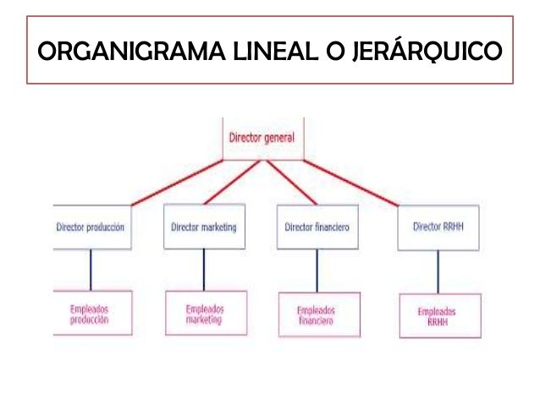

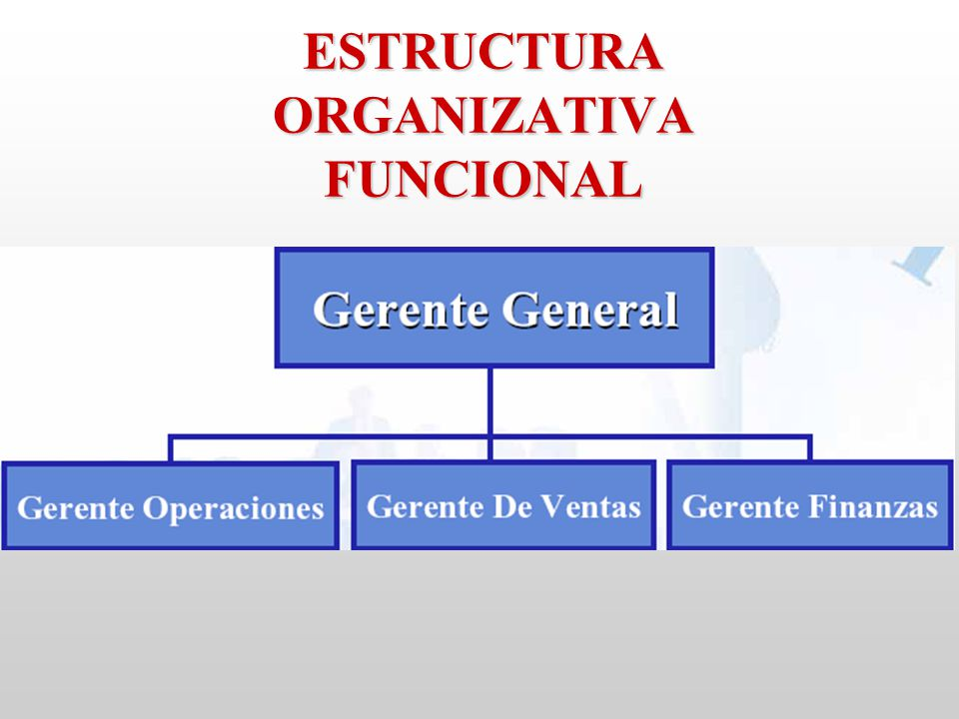
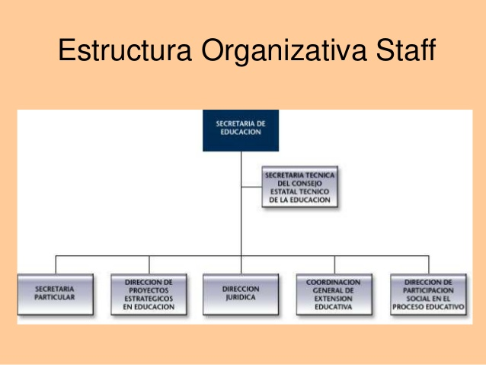
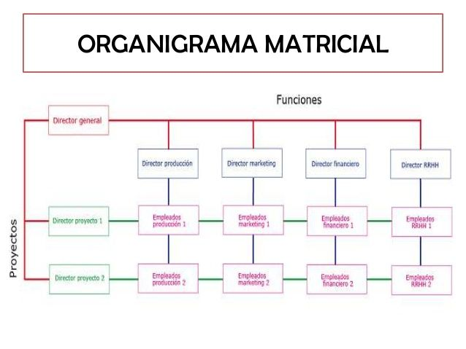
CAPITULO 3

Slide 23
FUNCIONES
CAPITULO 3
Constituyen la acción innata del puesto de trabajo, representan los fines esenciales y básicos que se deben realizar.
RESPONSABILIDADES
Constituyen los deberes u obligaciones que definen las funciones o actividades, por las cuales debe responder un individuo hacia su nivel jerárquico superior.
AUTORIDAD
Es la capacidad de tomar decisiones, que influyen sobre el propio trabajo o el de los demás.

Slide 24
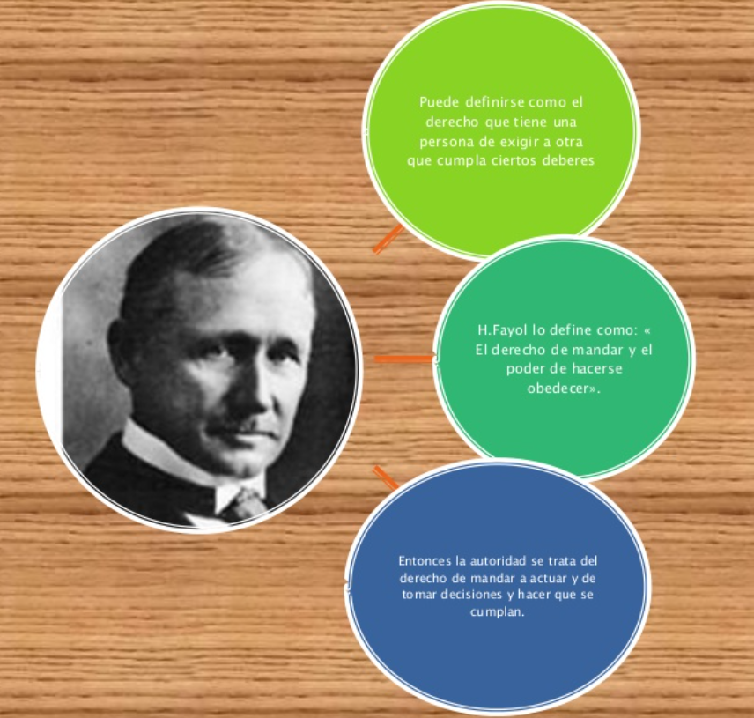
CAPITULO 3

Slide 25
DESCRIPCION DEL CARGO
CAPITULO 3
Tareas
Deberes
Actividades
Funciones
FUNCIONES
QUÉ DEBEMOS HACER?
Rendimiento
Tarea
Resultados
RESPONSABILIDADES
POR QUÉ DEBEMOS RESPONDER?
AUTORIDADES
Contratar / Despedir
Aprobar / Rechazar
QUÉ DECISIÓN TOMAMOS?

Slide 26
DESCRIPTIVO DEL CARGO
DENOMINACIÓN DEL CARGO:
PROPOSITO GENERAL:
TAREAS GENERICAS:
FACTORES:
Autonomía Decisional
Comunicación
Confidencialidad
Supervisión requerida
Responsabilidad
CAPITULO 3

Slide 27
CONDICIONES AMBIENTALES Y RIESGOS DE TRABAJO:
Ambiente de Trabajo
Riesgos
Equipos y/o Dispositivos de Seguridad
COMPLEJIDAD DEL TRABAJO:
Tipo de Trabajo
Esfuerzo
REQUISITOS MINIMOS:
Educación
Formación
Experiencia
CAPITULO 3

Slide 28
CAPITULO 4
CAPITULO 4: Selección y Contratación de Personal

Slide 29
Cómo partimos?
CAPITULO 4
Tiene como objetivo proporcionar a la organización en todo momento el personal necesario, tanto en calidad como en cantidad, para conseguir eficazmente los resultados de la empresa, con un criterio de rentabilidad económica.
Perfil del Cargo
Cantidad de Personas
Para cuándo se necesitan las personas

Slide 30
SELECCIÓN EXTERNA: Comprende desde la recepción de solicitudes de personal y Hojas de Vida (Curriculum Vite), hasta la aceptación del candidato y su posterior incorporación a la empresa.
CAPITULO 4
SELECCIÓN INTERNA: Comprende desde la recepción de solicitudes de personal y Hojas de Vida (Curriculum Vite) a partir de referidos, recomendados, personal que desea una promoción o conocidos por personal de la propia organización.

Slide 31


EVALUACIÓN DE LA COMPETENCIA
CAPITULO 4
Se compara el requisito del Perfil del Cargo respecto a la Carpeta / Hoja de Vida / Curriculum Vitae del Personal aspirante.
CUMPLE
NO CUMPLE
Educación Básica
Bachiller
Tercer Nivel
Cuarto Nivel
EDUCACIÓN
FORMACIÓN
Cursos
Seminarios
Talleres
Entrenamiento
EXPERIENCIA
Específica en el cargo
Experiencia laboral

Slide 32
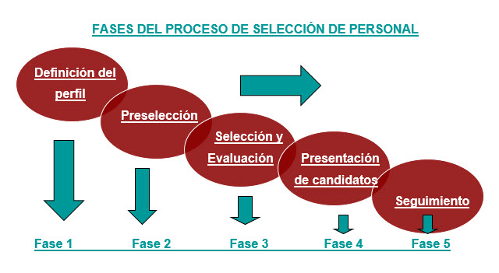
La selección del personal se realiza sobre el criterio de cumplir con los requisitos de competencia establecidos en el Perfil del Cargo.
CAPITULO 4
Para demostrar cumplimiento es necesario disponer de registros (copias o certificados) en medio físico o electrónico.

Slide 33


Qué pasa si el personal NO CUMPLE con los requisitos establecidos en el Perfil del Cargo?
CAPITULO 4
No contratar a la persona y continuar buscando entre candidatos para el puesto de trabajo.
Contratar a la persona con la Autorización de la Alta Dirección.
En este caso se deben tomar acciones complementarias de formación, entrenamiento o supervisión.
OPCION – 2

Slide 34
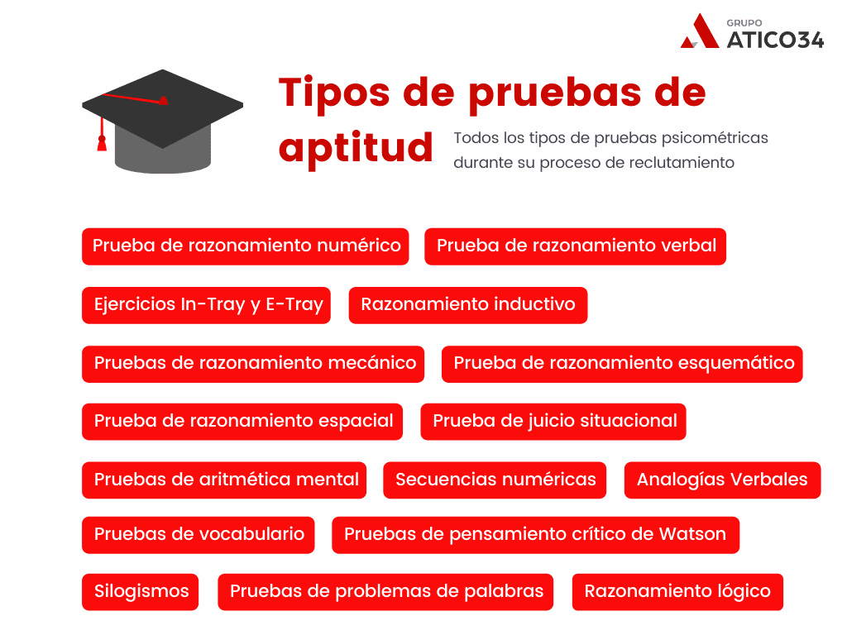


En algunos casos puede requerirse realizar pruebas psicotécnicas, inteligencia, aptitud o de personalidad.
CAPITULO 4
Las mismas se pueden contratar con algún profesional de Psicología o realizarse a partir de pruebas disponibles.

Slide 35
CAPITULO 5
CAPITULO 5: FORMACIÓN Y DESARROLLO PROFESIONAL

Slide 36
IDENTIFICACIÓN DE NECESIDADES DE FORMACIÓN
CAPITULO 5
Es necesario identificar de manera continua las necesidades de formación del personal. Las fuentes para obtener dicha información provienen de:
Evaluación de Competencia
Brechas entre el Perfil del Cargo y el Trabajador
Evaluación de Desempeño
Plan de Carrera
Entrevista al Jefe inmediato
Entrevista al Trabajador
Quejas y Reclamos de los Clientes
Estadísticas de Accidentes e Incidentes
Planes de Re-Conversión
Planificación Estratégica

Slide 37
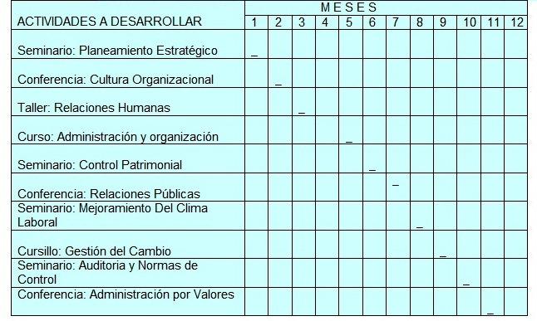
PLAN DE FORMACIÓN
CAPITULO 5

Slide 38
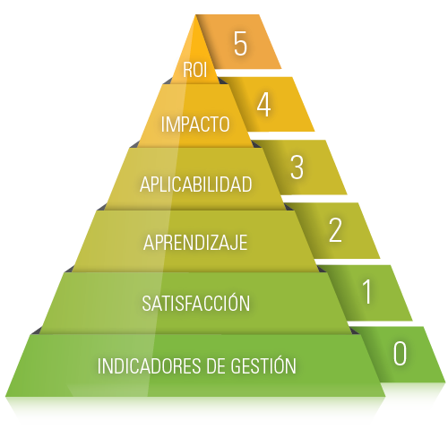

EVALUACION DE EFICACIA DE LA FORMACIÓN
CAPITULO 5
Examen
Prueba de Conocimientos
Proyecto de Aplicación
Evaluación de Desempeño
Replicar el Conocimiento
Informe del Instructor
Prueba de Aplicación Práctica
Entrevista

Slide 39
CAPITULO 6
CAPITULO 6: EVALUACIÓN DEL DESEMPEÑO

Slide 40
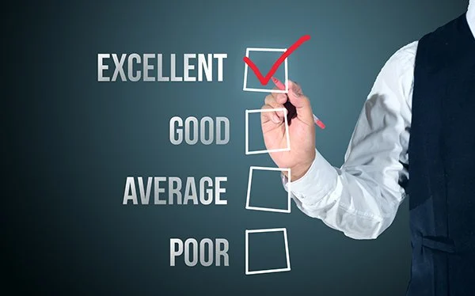
Existen diversas metodologías para evaluar el desempeño de los trabajadores:
Evaluación por el Jefe inmediato
Evaluación de Resultados
Evaluación de Factores de Comportamiento
Evaluación de Desempeño Mixta
CAPITULO 6

Slide 41
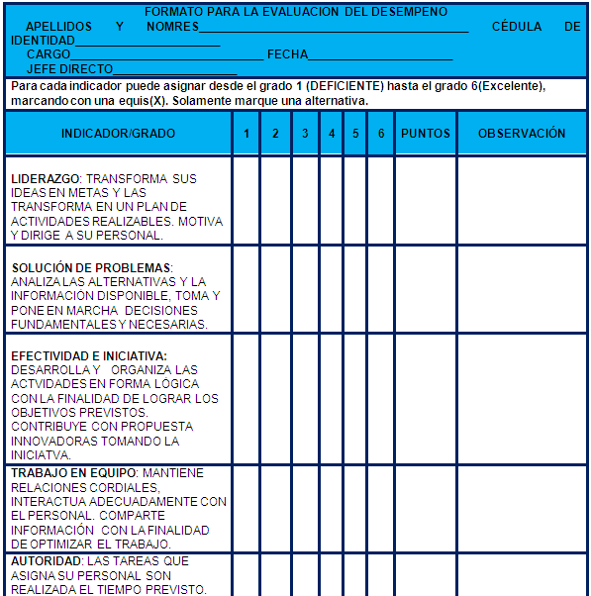
CAPITULO 6

Slide 42
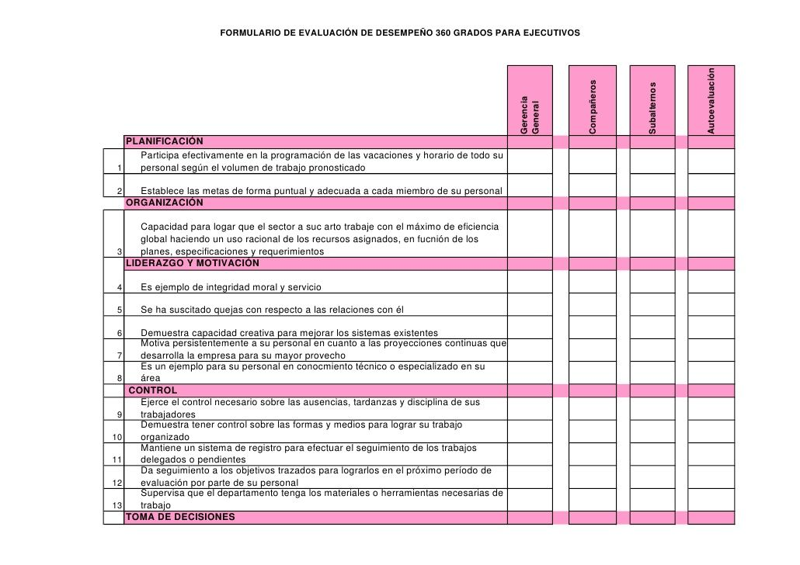
CAPITULO 6

Slide 43
CAPITULO 7
CAPITULO 7: Relación con otras áreas de interés

Slide 44

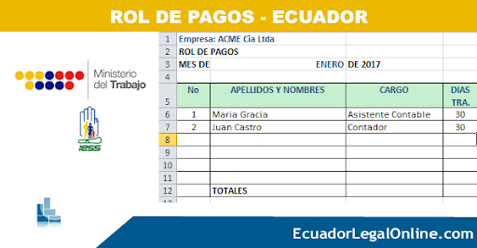
PAGOS DE NÓMINA:
Control de hora de entradas y salidas.
Control de permisos de trabajo.
Control de citas médicas.
Transparencia y puntualidad.
CAPITULO 7

Slide 45


SEGURIDAD Y SALUD EN EL TRABAJO:
Sistema Único de Trabajo
Planes
Indicadores Proactivos y Reactivos
Análisis Médico Ocupacional: Ingreso, Periódico, Reintegro, Salida
Programa de Prevención de Drogas en el Ámbito Laboral
Programa de Prevención de Riesgos Psicosociales
Protocolos de Bioseguridad
CAPITULO 7

Slide 46

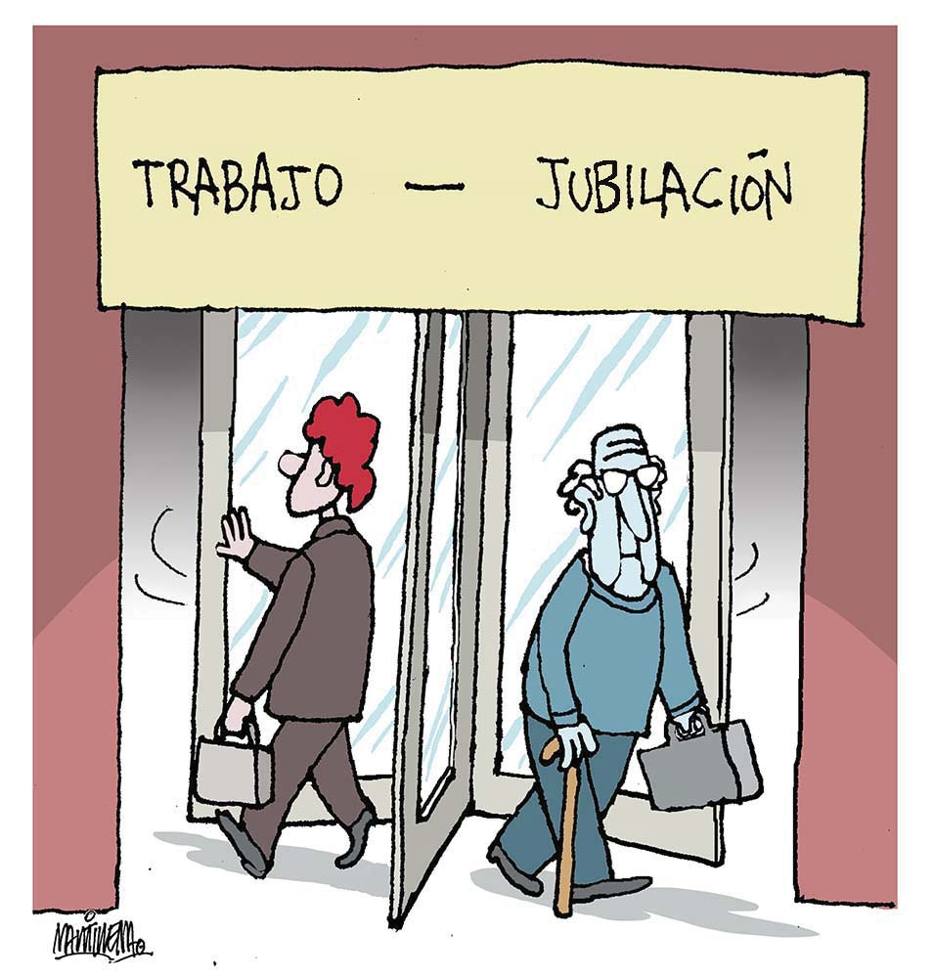
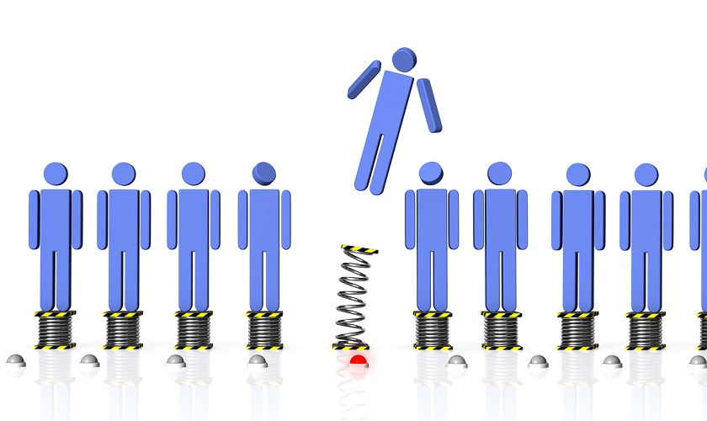

SOCIAL:
Re-Conversión Laboral
Reinserción laboral
Jubilación
CAPITULO 7

Slide 47


La cultura mundial ha cambiado y las relaciones laborales han tenido que adaptarse a los cambios forzados por las corrientes de globalización y crisis sanitaria.
Por esta razón es importante que dentro de la organización se vaya preparando al recurso humano para realizar la transición de la vida laboral al retiro ocupacional, de forma planificada y digna.
CAPITULO 7

